Slide 1
«№19 Б.Майлин атындағы жалпы орта білім беретін мектебі» коммуналдық мемлекеттік мекемесі
ІI тоқсанда мектеп оқушыларымен
атқарылған психологиялық қызмет
Педагог психолог: Құдайбергенова А
2023-2024о/ж

Slide 2
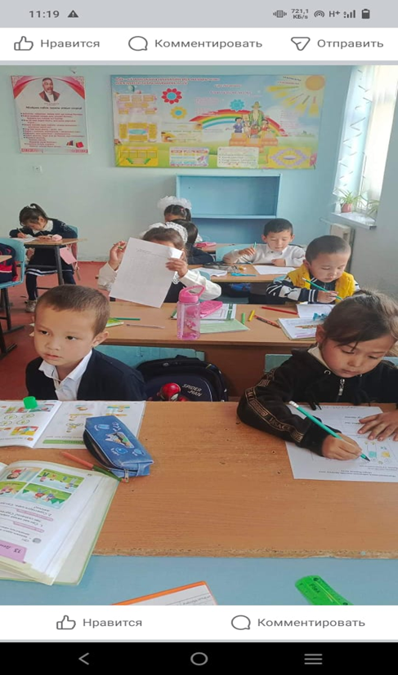
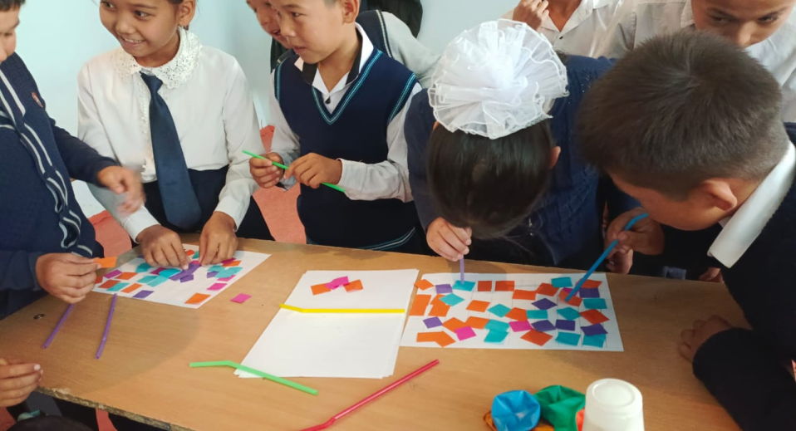
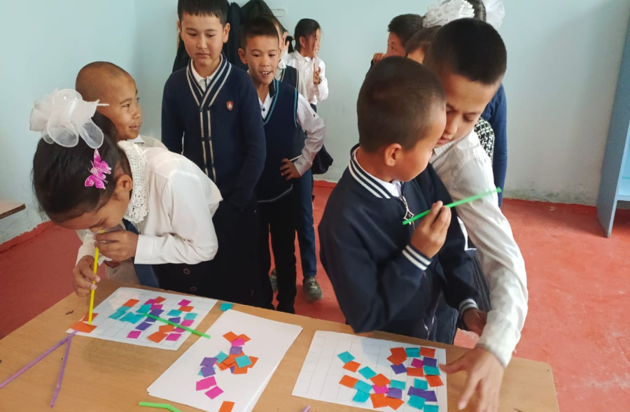
«Мен өзімді мақтай аламын» тренинг
Мақсаты: бастауыш сынып оқушыларының қарым-қатынастарын жақсарту және көңіл-күйлерін көтеру

Slide 3
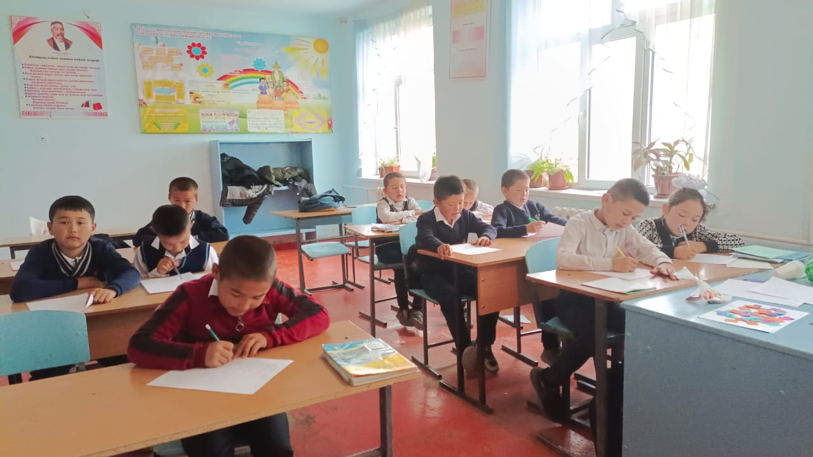
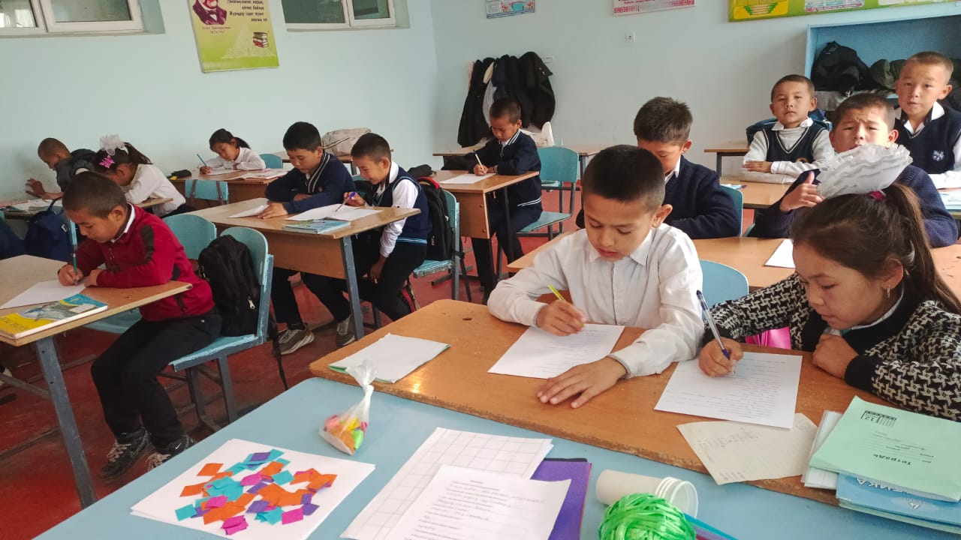
4-сынып оқушыларымен «Менің психологиялық денсаулығым» тақырыбында кеңес беріліп, сауалнамалар алынды

Slide 4
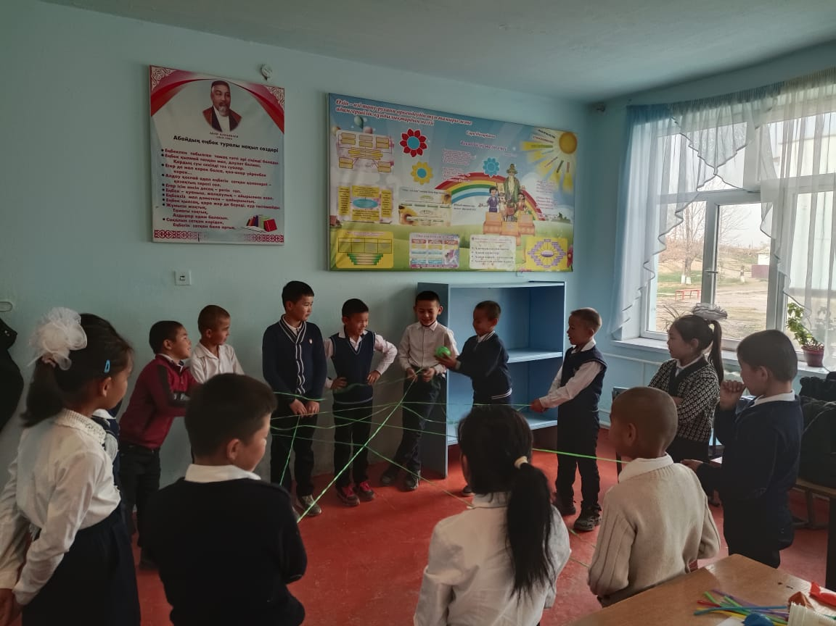
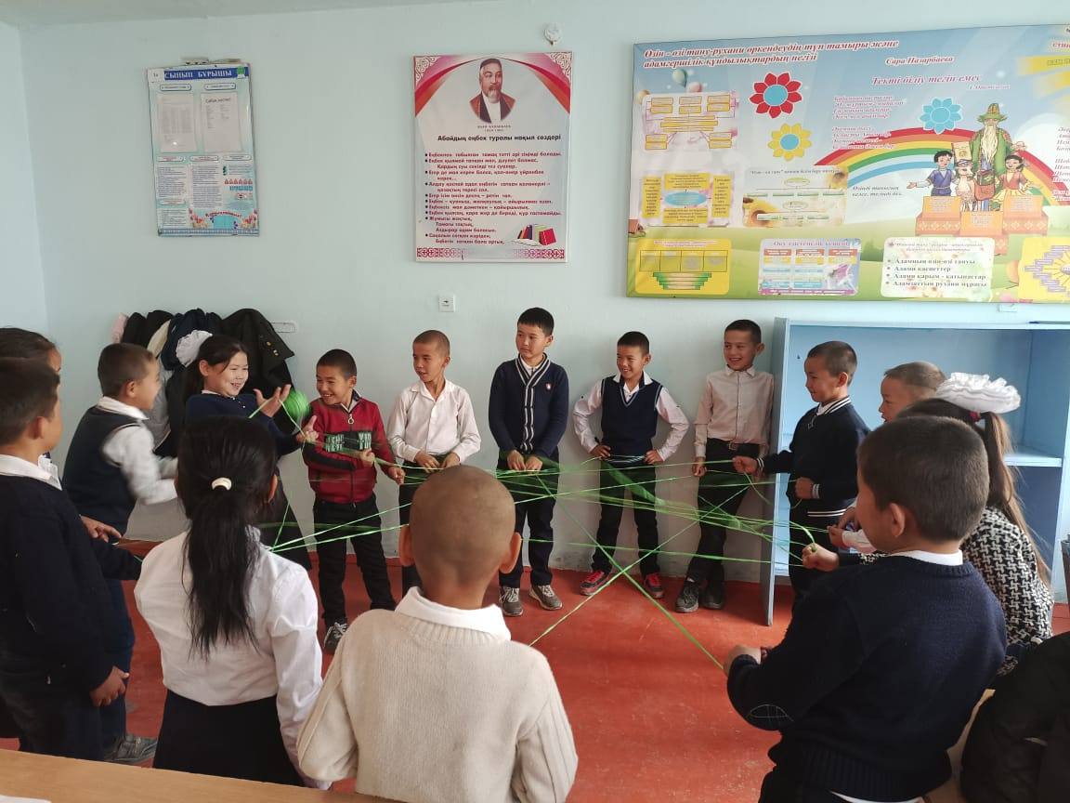
Бастауыш сынып оқушылар арасындағы бір-біріне сенім білдіре отырып, қарым-қатынасты жақсарту мақсатында «Менің мектептегі сезімім» тақырыбында «Өрмекші торы» тренигі жүргізілді.

Slide 5
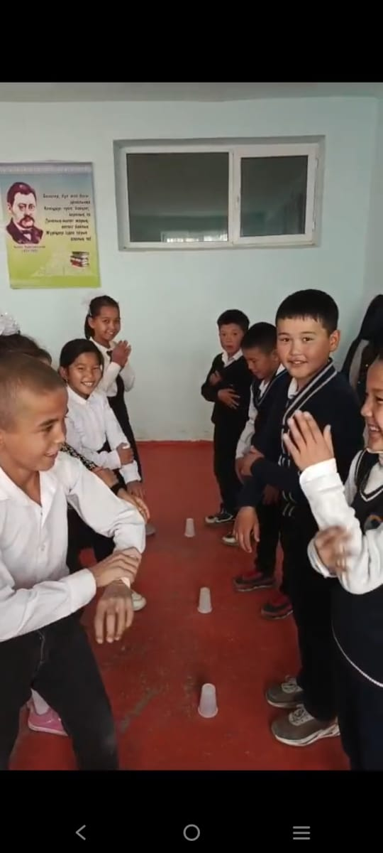
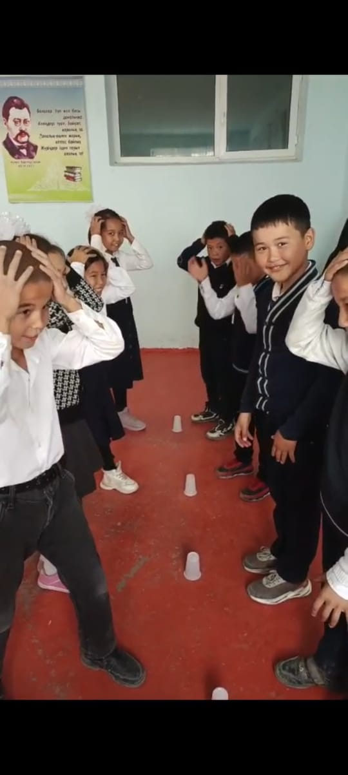
Тренинг:
«Кім жылдам» жаттығуы

Slide 6
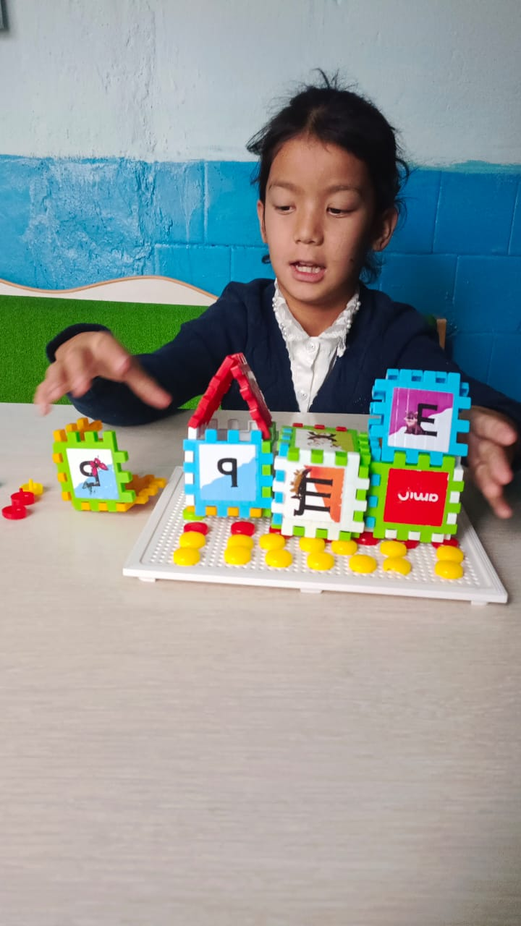
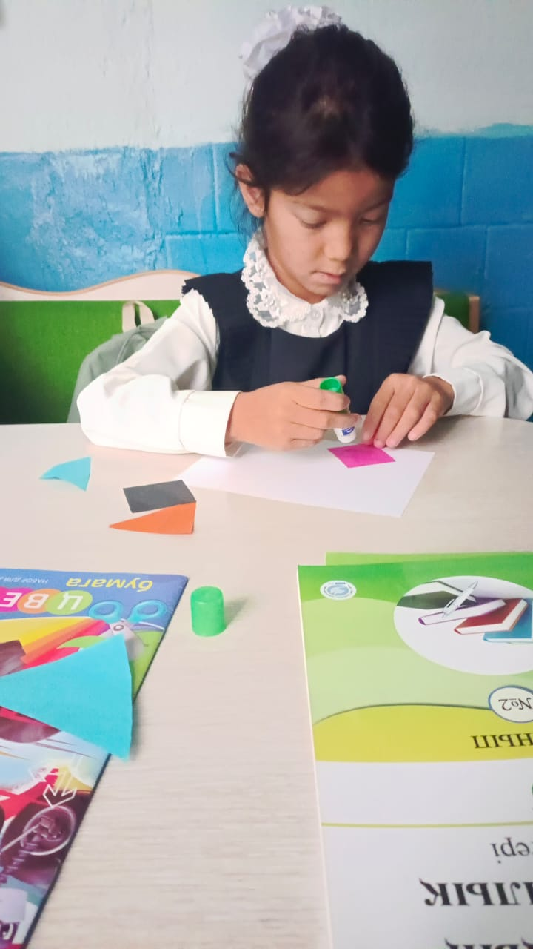
Үйде оқытылатын оқушылармен атқарылған жұмыстар

Slide 7
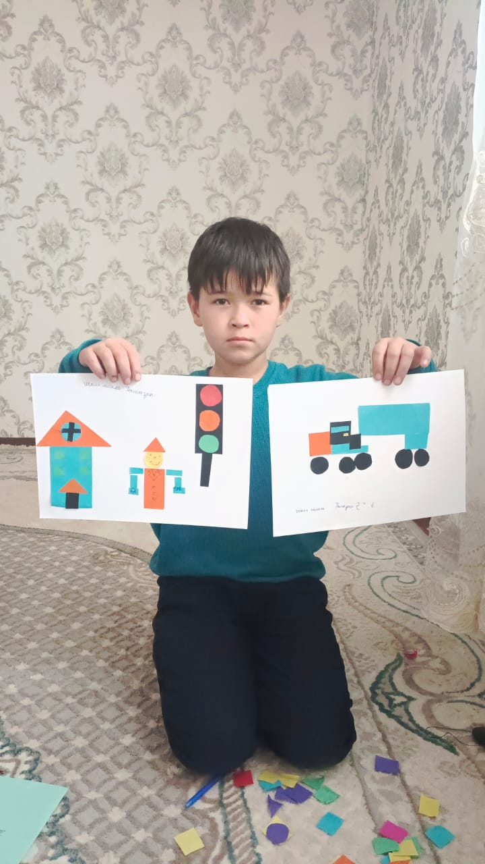
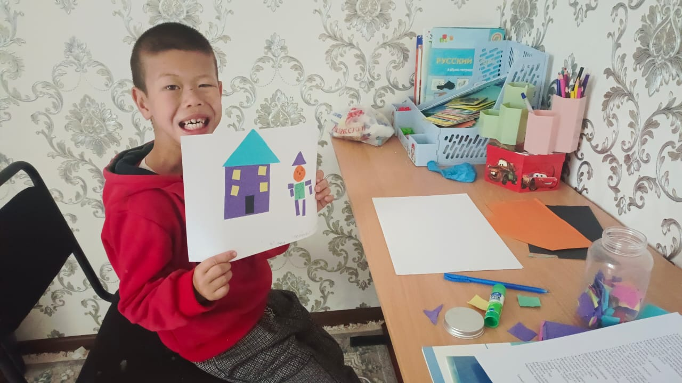
Геометриялық фигуралар арқылы өз ойын қағазға түсіру

Slide 8
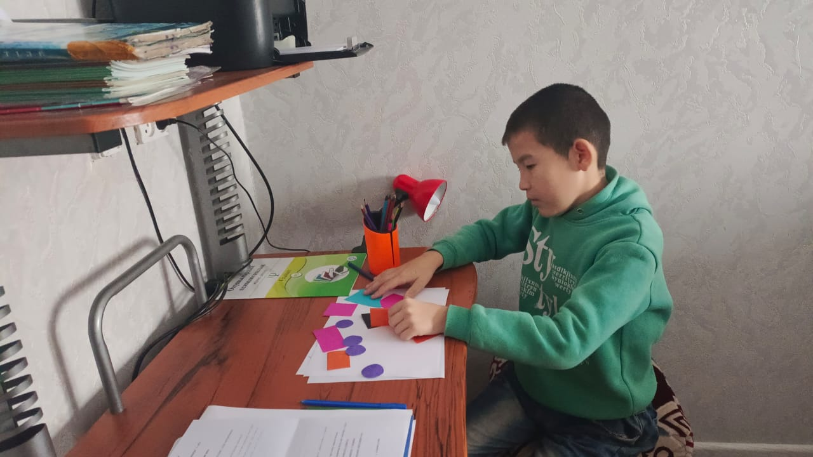
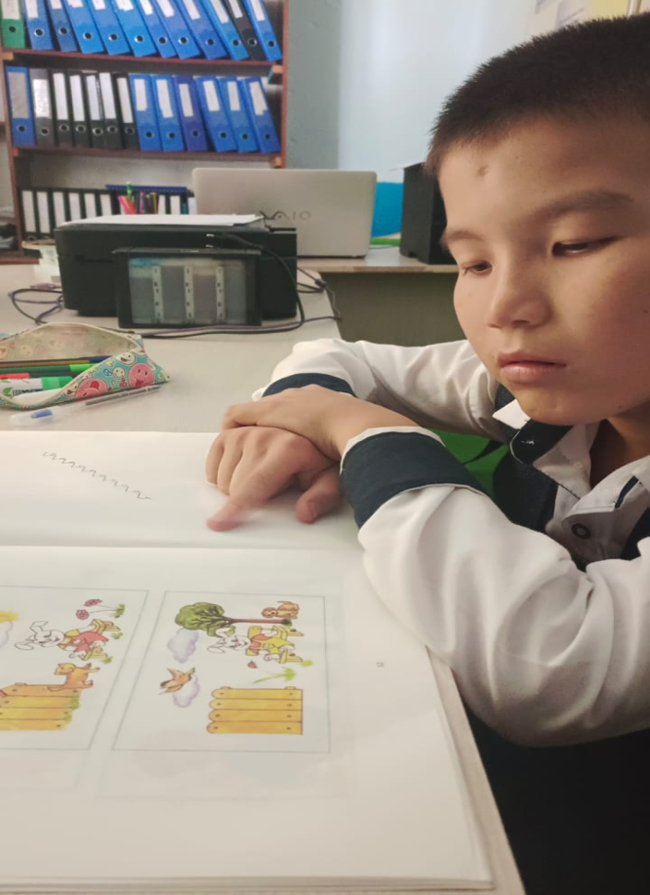
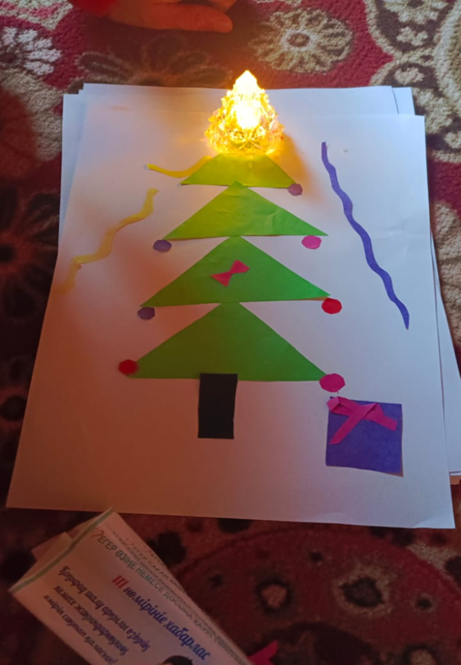
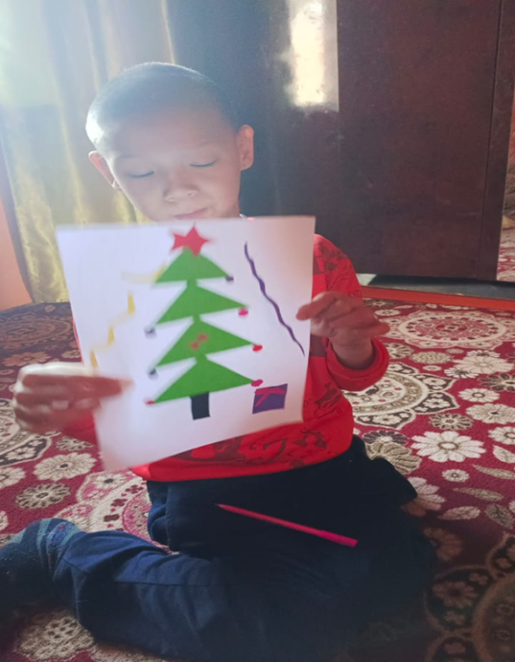

Slide 9
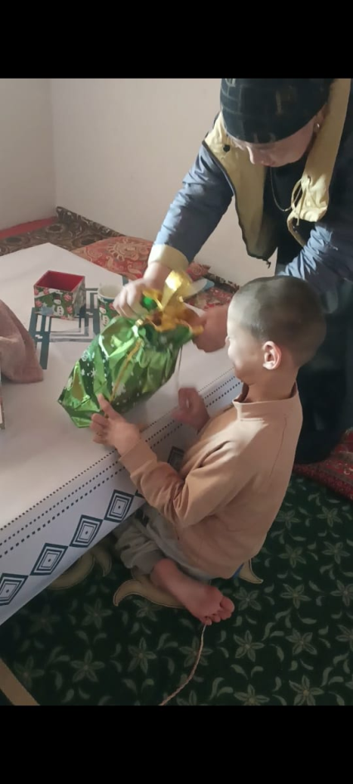
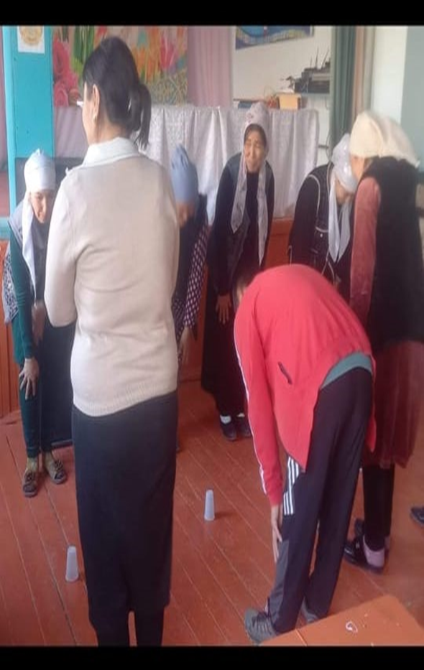
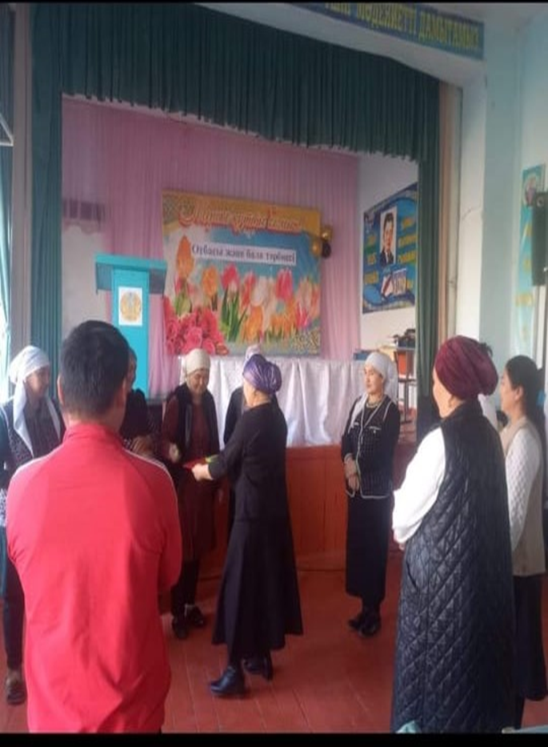
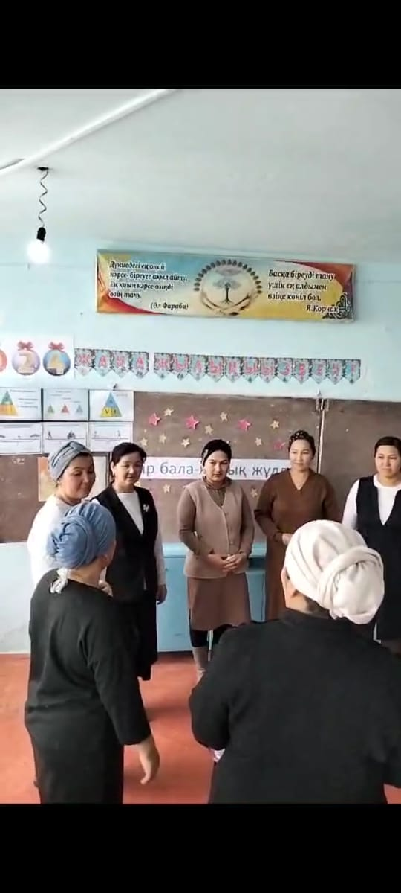
Қорытынды

Slide 10



